Slide 1
항공편 검색 및 날씨 조회 서비스
2013180016 사명진
2013182044 최지운

Slide 2
기획 의도
항공 및 날씨 정보를 하나의 프로그램에서 모두 제공
비행기 시간대를 정확하게 알려주어 해외로 여행가는 사람들에게 편의를 제공하고자 계획
그 밖에 수화물 수취대와 출입국 게이트 정보도 확인 가능

Slide 3
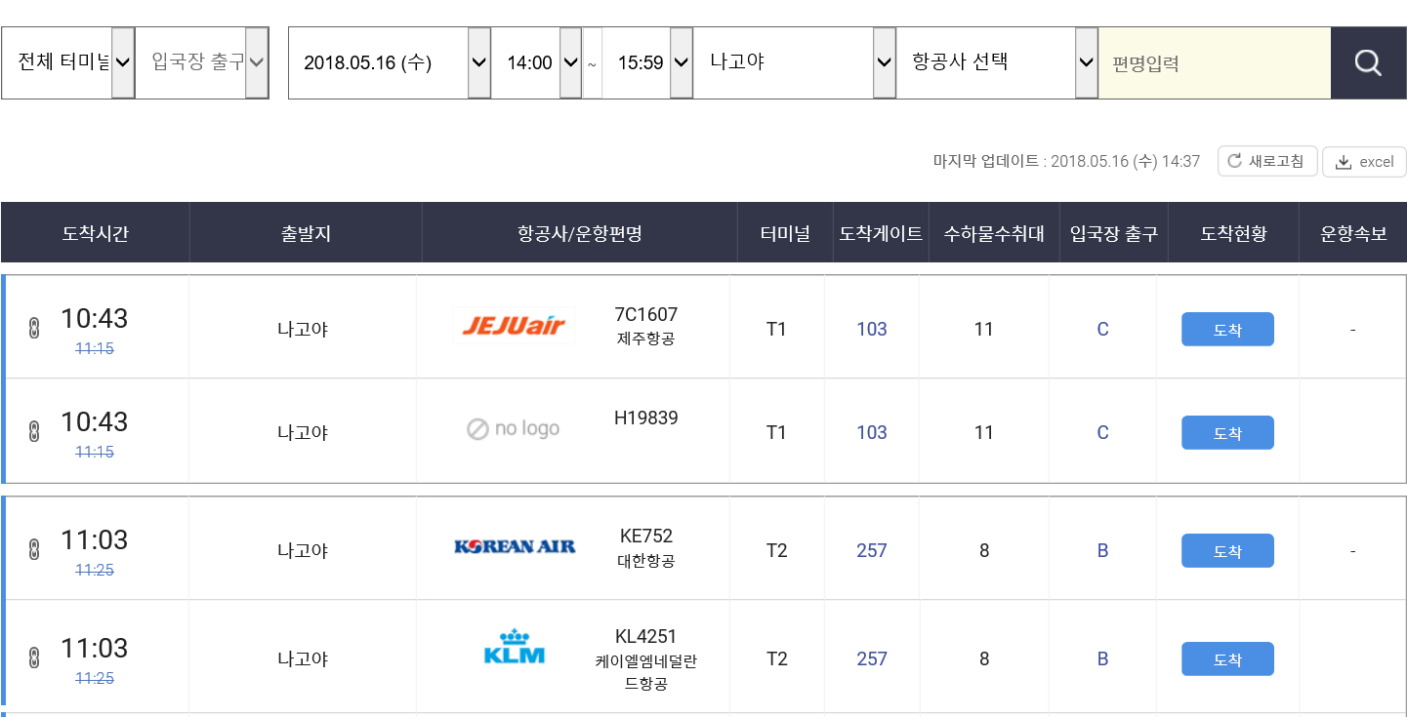
예시

Slide 4
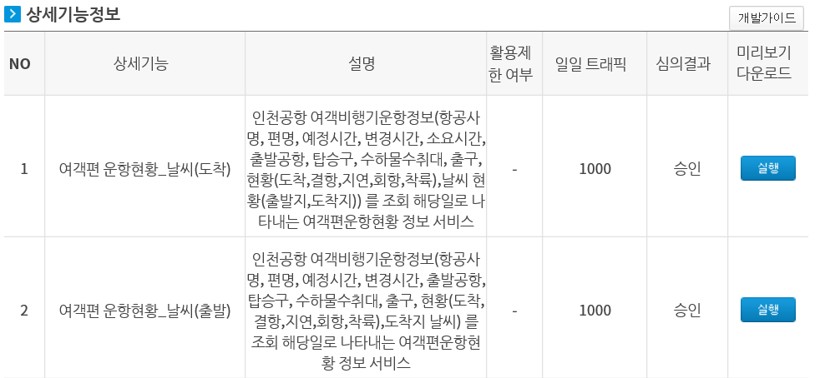
활용 OPEN API
OPEN API : 항공기 운항 정보
제공기관 : 한국공항공사
상세기능
항공기 운항 현황
날씨 정보

Slide 5
구현 기능
항공운항 스케줄 검색 및 날씨 정보 제공 기능
이메일 전송 기능
즐겨 찾기 기능
실시간 갱신 기능
지도 제공 및 소요 시간 확인

Slide 6
역할 분담
사명진
PPT제작, C/C++연동, 즐겨찾기 기능 구현,실시간 갱신
최지운
GUI 구현, 이메일 전송 서비스 구현, 지도 제공 구현

Slide 7
개발 일정
주차 | 세부 계획
1주차(5/14~20) | Xml모듈 조사 , 기획 발표
2주차(5/21~27) | 지도 연동, Open API 자료연동구현
3주차(5/28~6/03) | 검색 기능 구현 및 중간 발표
4주차(6/04~6/10) | GUI구현, 이메일 전송
5주차(6/11~6/17) | C/C++ 연동
6주차(6/18~6/19) | 최종 발표

Slide 8
감사합니다

